Slide 1
○○システム導入による 業務効率化のご提案
2023/12/31
株式会社コントソ

Slide 2
変更履歴
項番 | 作成／更新日 | 作成／更新者 | 更新箇所 | 更新内容
1 | 2023/12/23 | 浅井
2
3
4
5
6
7
8

Slide 3
事前ヒアリング
対象者 | 実現方法
経営層 | 経営理念、経営戦略、ビジネス戦略、経営計画、ビジネス計画、経営上の課題、ビジネス展開における課題・問題点、社内業務における課題・問題点、社内の組織構成、システム化の目的や目標、システム化に対する会社としての考え方など
業務部門の管理者 | 業務部門の社内における役割や位置づけ、ほかの業務部門との関連、業務計画、業務の内容・実態、業務上の課題・問題点、部門の組織構成、業務管理や部門管理など
業務部門の担当者 | 具体的な業務の種類とその内容、業務遂行の手順、作業のフロー、業務遂行上の課題・問題点、業務で扱う情報やデータの種類と量など
ヒアリング現場で使えるコミュニケーション力：誰にでも分かるSEのための文章術（2） - ＠IT

Slide 4
はじめに
貴社ますますご清栄のこととお慶び申し上げます。 平素より格別のご高配を賜り、厚く御礼申し上げます。
この度は、「○○○○プロジェクト」ご提案の機会を賜りまして、 誠にありがとうございます。 本ご提案書は「○○○○プロジェクト提案依頼書」および 質問管理表のご回答をもとに作成いたしました。
ぜひ、本ご提案システムをご検討いただき、 ご採用の栄を賜りますよう、よろしくお願い申し上げます。

Slide 5
ご提案の概要
現状の課題
解決するための手段
費用対効果

Slide 6
当社情報
会社名
所在地
代表者
設立
売上高
従業員数
事業内容
当社の○○に対する取組み
2000年～ 2020年～ 2021年～ 2022年～ 2023年～
当社の○○資格保有者
○○アソシエイト ○名 ○○プロフェッショナル ○名 ○○アーキテクト ○名

Slide 7
システムの導入について

Slide 8
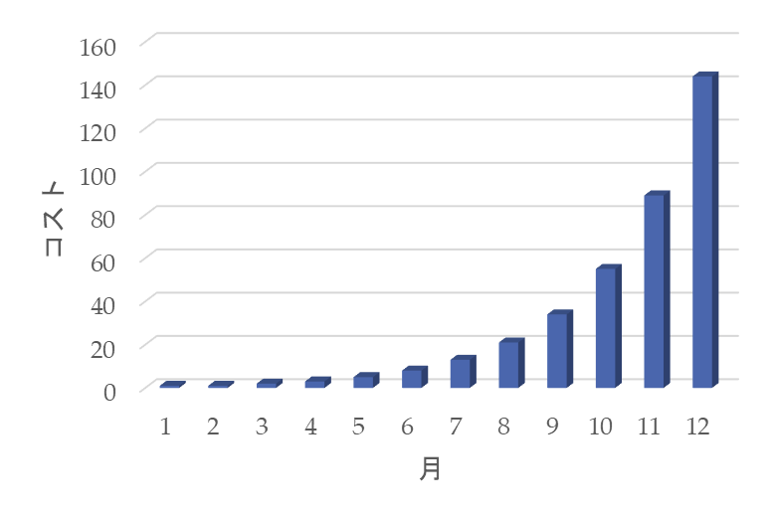
業務の現状
ヒアリングした業務の現状

Slide 9
現状での問題点
ヒアリングした業務の課題

Slide 10
システム導入の目的
提案書のタイトルとなる、提案のメイン・テーマ

Slide 11
システム導入の効果・成果
システムを導入することによって得られるメリット

Slide 12
システム導入の背景
。

Slide 13
システム導入における課題
システムを導入するにあたって前提条件や制約条件がある場合

Slide 14
対象となる業務の範囲・領域
スコープを明示

Slide 15
導入システムの概要

Slide 16
システムの構成
。

Slide 17
要件および実現方法
項番 | 要件 | 優先度 | 実現性 | 実現方法
1 |  | 必須 | ◎
2 |  | 高 | ○
3 |  | 中 | △
4 |  | 低 | ×
5
6
7
8
9
10

Slide 18
システム導入後の業務フロー
。

Slide 19
システムの品質条件、性能条件
。

Slide 20
システムの範囲
。

Slide 21
開発プロジェクトの進め方

Slide 22
開発プロジェクトの進め方
。

Slide 23
納入する成果物
以下の成果物を納入いたします。納品形式は電子ファイル形式（PDF）とし、DVDに格納いたします。
プロジェクト計画書
要件定義書
基本設計書
テスト設計書
パラメーターシート
運用手順書
各種プログラム／スクリプト／ソースコード（納品形式はテキスト形式）

Slide 24
開発体制

Slide 25
開発スケジュール

Slide 26
SLA
監視 24時間365日
メール受付 24時間365日
運用保守対応時間帯 平日9:00～17:00（弊社営業日）
一次回答 2営業日以内
※クラウドサービス側のサービス停止、計画メンテナンス、貴社事由により対応不可の場合を除きます

Slide 27
見積もり

Slide 28
コスト見積もり
①初期構築費用
項番 | 項目 | 開発費用（税別）
1 | プロジェクト計画書
2 | 要件定義書
3 | 基本設計書
4 | パラメーターシート
5 | テスト設計書
6 | 運用手順書
7 | 技術検証（先行検証）・データ解析
8 | プログラム実装
9 | テスト
合計 | 合計

Slide 29
コスト見積もり
②運用保守費用（月額）
項番 | 項目 | サポート費用（税別）
1 | 弊社営業日サポート（平日9:00～17:00）
2 | 機能追加サポート（任意）
合計 | 合計
※機能追加サポートについて 本案件では、本番リリース後、運用が開始してから仕様が確定する機能が存在するため、毎月3人日程度の支援により機能改善を行うことを想定しています。

Slide 30
契約・権利
契約類型 請負 ／ 準委任
再委託の有無 再委託はありません ※やむを得ず再委託を行う場合は、事前承認をいただいた上で再委託いたします
検収・支払条件 検収月末締め翌月末現金支払
損害賠償
著作権・著作者人格権（の不行使）・知的財産権・所有権 汎用的なプログラムの著作権は当社に、ドキュメント類の著作権は貴社に帰属するものといたします

Slide 31
先行企業の導入事例

Slide 32
A社のシステムと導入効果
。

Slide 33
B社のシステムと導入効果
。

Slide 34
C社のシステムと導入効果
。

Slide 35
補足情報

